Slide 1
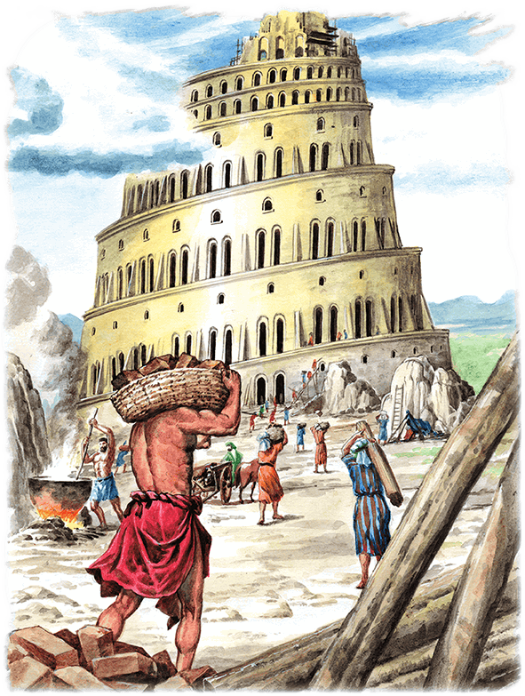
Вавилонское столпотворение
Урок ОПК №23( УМК Бородина А.В).3 класс
МАОУ СОШ № 6 г-к Анапа
Николаева Е.Ю,учитель начальных классов,учитель ОПК

Slide 2
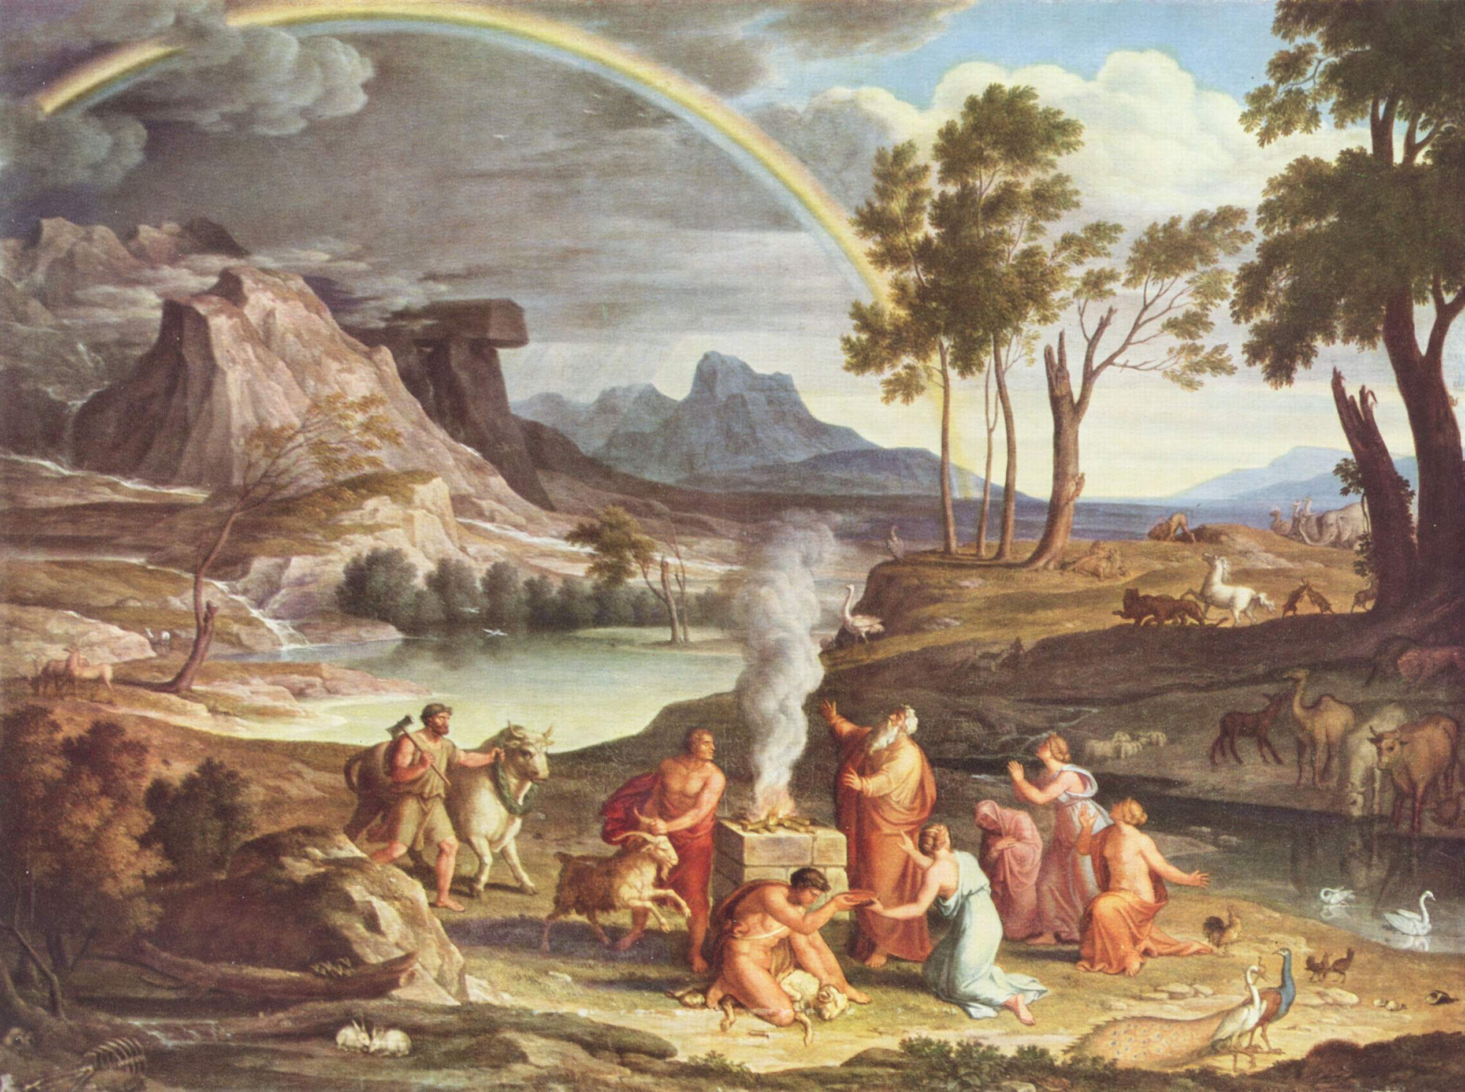
После Всемирного потопа некоторое время потомки Ноя жили в Араратской долине одним большим семейством и говорили на одном языке.

Slide 3
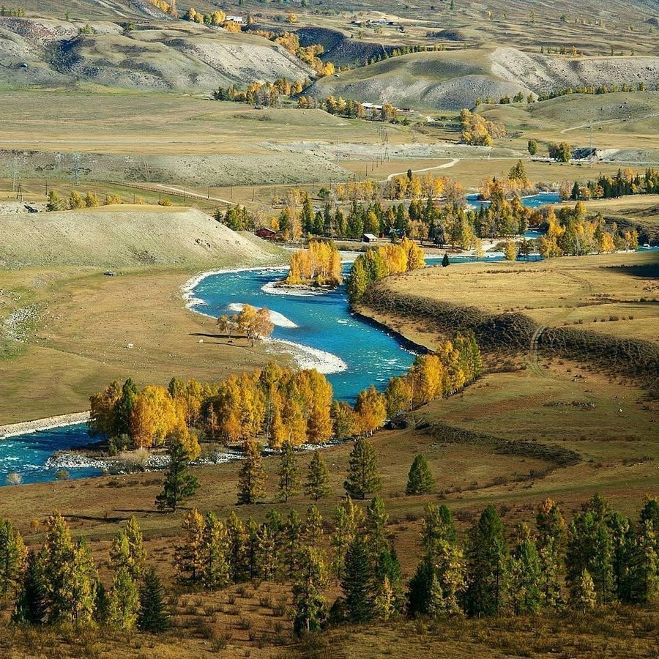
Потом,двигаясь на Восток, они вышли к плодоносным землям Сеннаарской долины и там поселились.

Slide 4
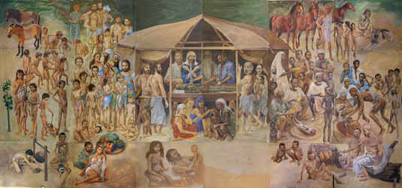
Когда человеческий род стал многочислен-ным, то злые дела и распри между людьми увеличи-лись, и они увиде-ли, что скоро придется им разойтись по всей земле.

Slide 5
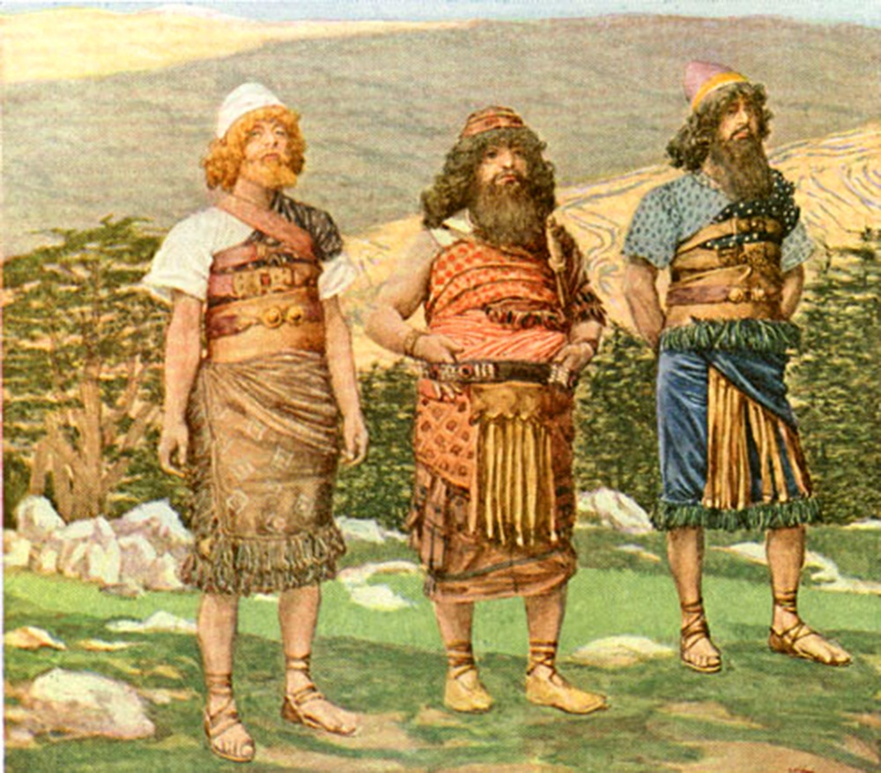
Но прежде чем разойтись потомки Хама собрались вместе и сказали друг другу: «Построим себе город и башню, высотою до небес, и сделаем себе имя, прежде нежели рассеемся по лицу всей земли».

Slide 6
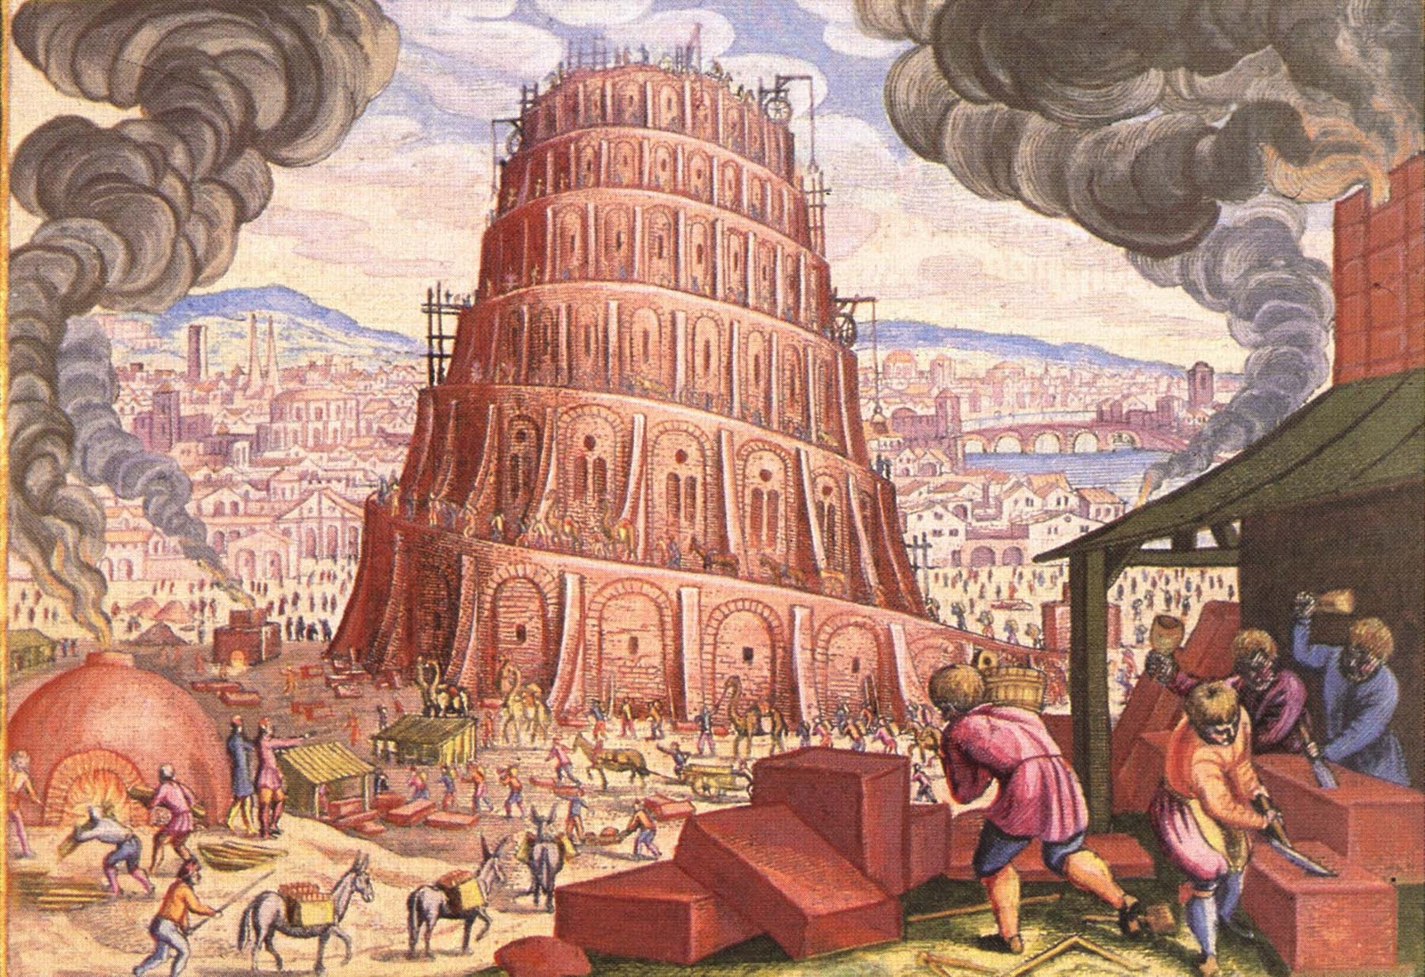
Возгордившись и желая прославить себя, люди ревностно занялись постройкой.

Slide 7
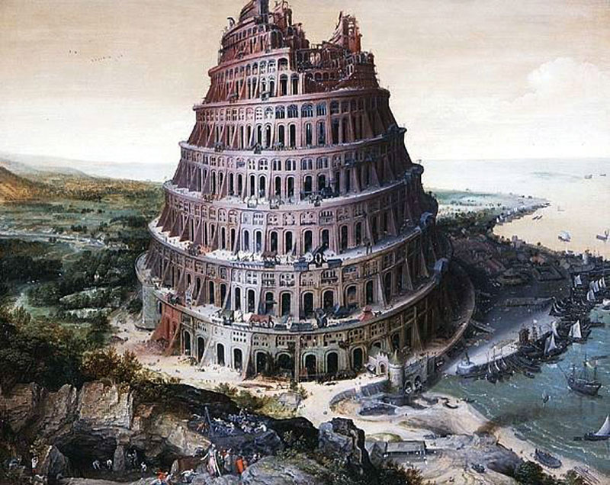
Как выглядела Вавилонская башня?
Строение в виде пирамиды находилось на ровной круглой равнине Сихн (в пер. Сковорода). Башня состояла из семи этажей (около 90 м. ) и была окружена стеной. Рядом были возведены оккультные сооружения. Башня была построена с использованием речной глины и обожженного кирпича.

Slide 8
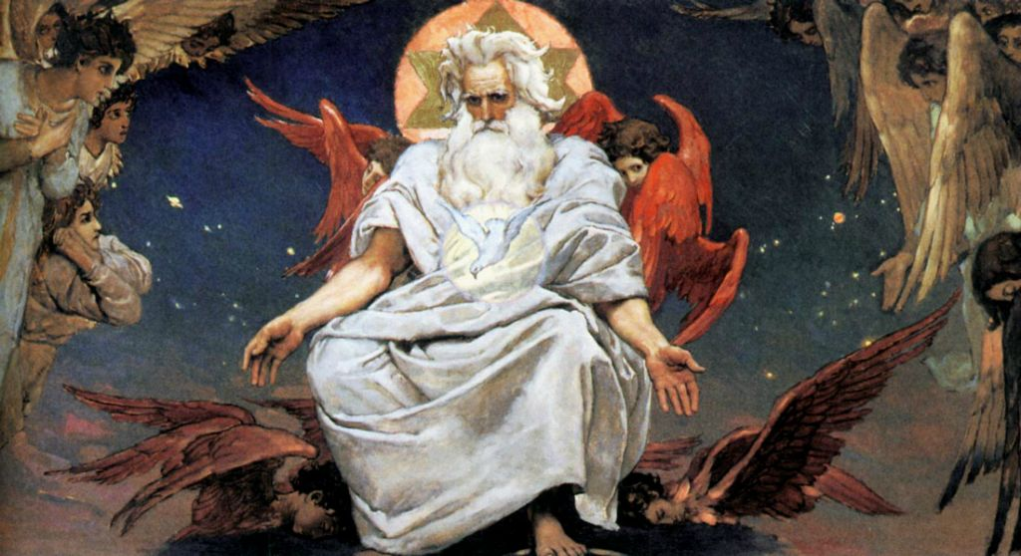
Бог долго наблюдал за работой, хотел понять, что же делают люди и для чего они строят такую высокую башню.
Вряд ли они собираются жить в ней, – рассуждал он, – для жилья такая башня неудобна. (Лифтов ведь тогда ещё не было, а подниматься так высоко по ступенькам тяжело.)

Slide 9
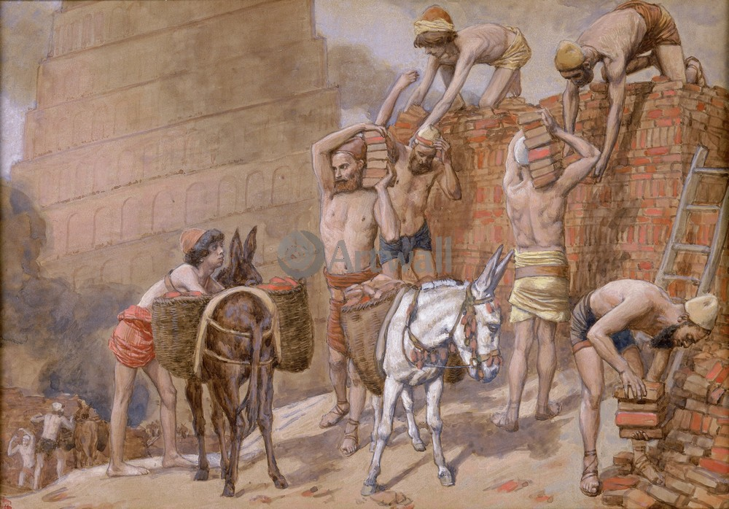
Просто так строить? Зачем?
Наконец Бог понял, для чего люди строят эту башню. Они хотят показать, какие они умные и всемогущие.
Не понравилось ему это. Не любит Бог, когда люди гордятся понапрасну и превозносят себя.
И что же он сделал, чтобы им помешать?

Slide 10
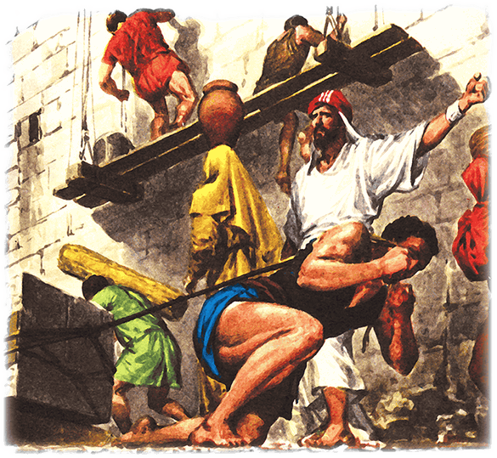
Нет, он не стал разрушать башню, а поступил по-другому.В ту же минуту поднялся сильный-сильный вихрь и унёс все слова, которые люди говорили друг другу. Закрутил, завертел их. И всё смешал.
Когда же вихрь успокоился, и вокруг стало тихо, люди опять принялись за работу.

Slide 11
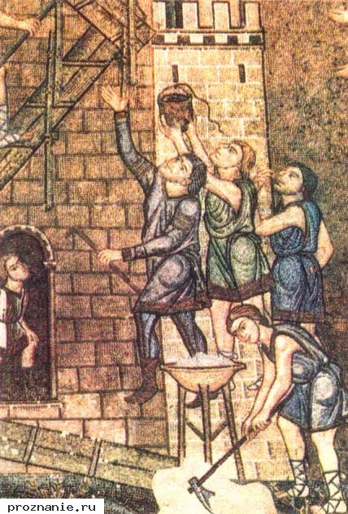
Но что это?!
Они перестали понимать друг друга. Каждый заговорил на каком-то незнакомом и непонятном другому языке.
И работа, конечно, разладилась: один просил другого сделать что-то, а тот делал наоборот.

Slide 12
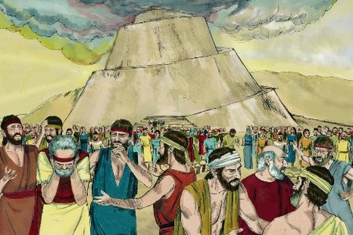
Снизу кричали:
– Возьмите кирпичи!
А сверху передавали кирпичи обратно.
Маялись они так маялись, да и бросили всё. Теперь одна забота оставалась – как бы найти в этом столпотворении говорящих на одном языке.

Slide 13
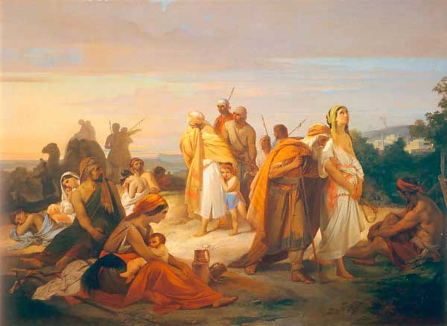
Так и разошлись все люди небольшими группками по разным уголкам земли, стали жить отдельно, каждая группка в своей стороне (стране). А потом и вовсе отгородились границами друг от друга.

Slide 14
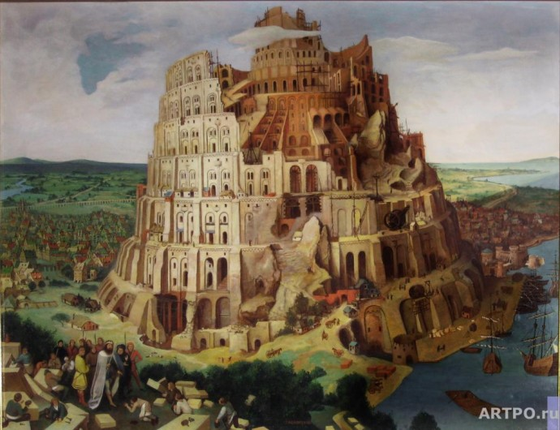
Башня стала понемногу разрушаться. А от названия города Вавилон, где Бог смешал все языки в наказание людям за их дерзость и гордыню, произошло ещё одно выражение, которое тебе, может быть, знакомо: «Вавилонское столпотворение».

Slide 15
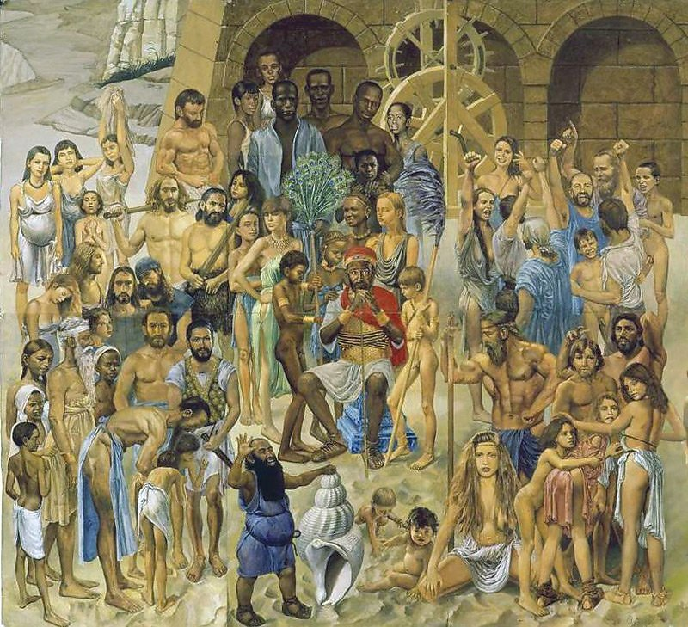
Это событие, произошедшее в городе Вавилоне, записано в книге «Бытие» и сохранилось в памяти народов мира под названием «Вавилонское столпотворение»

Slide 16
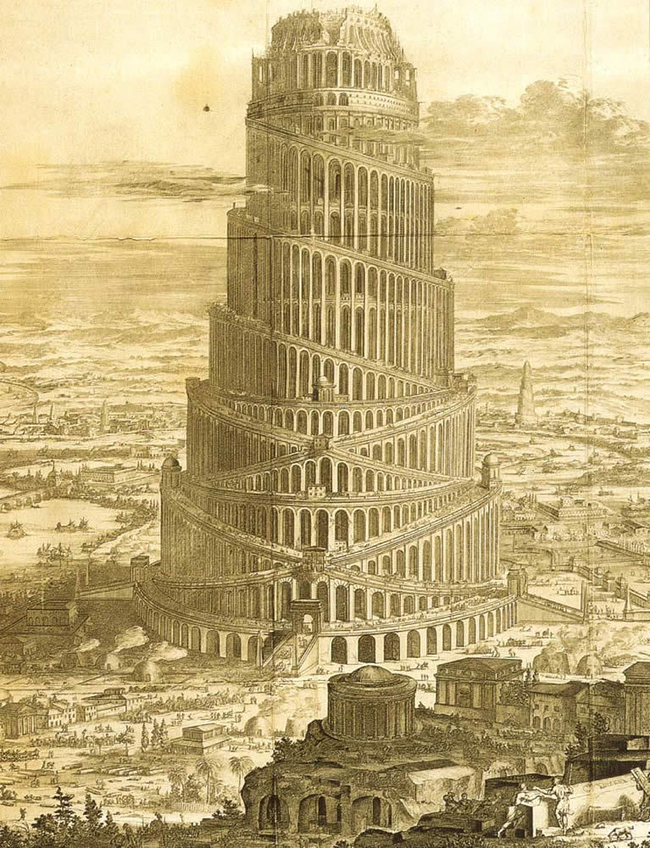
Слово «столпотво-рение» образовано от слов «творить» (строить, созидать) и «столп» (башня, столб).

Slide 17
Где находилась вавилонская башня?
Творение жителей Вавилона, как и сам город не дожило до наших дней. Но, к счастью, благодаря трудам ученых, мы можем представить, как выглядела вавилонская башня в Вавилоне.
Древний Вавилон находился в Междуречье. Сегодня это территория Ирака. Раскопки можно увидеть в 90 км от города Багдад.

Slide 18
Вывод:
Человек рождается, чтобы выполнить своё предназначение в жизни. У каждого оно своё. Но у всех людей должно быть одно общее предназначение – делать друг другу только доброе и хорошее. Ведь это не так сложно.
Дух Божий живёт в каждом человеке. Но люди слепы и не понимают этого. А когда они прозреют и поймут, то изменятся.
Господь Бог мог бы силой установить Царство Божье на земле, но он не хочет этого делать. Люди должны сами понимать, что хорошо, а что плохо. Только вот беда – у каждого человека своё понимание хорошего. Все люди желают себе добра, но понимают его по-своему.

Slide 19
Для некоторых людей хорошая жизнь – это когда можно всё время гулять, отдыхать, праздновать и ничего не делать.
Другие считают, что для того чтобы устроить себе хорошую жизнь, они могут обманывать других людей, грабить и даже убивать.
Господь Бог хочет, чтобы для всех было одинаково хорошо. А это может произойти, если каждый человек будет думать не только о себе, но и о других людях. Это не так сложно, если соблюдать те десять правил, которые Господь завещал нам всем выполнять.
Эти правила называются «заповедями».

Slide 20
Ответьте на вопросы,пользуясь таблицей в рабочей тетради на стр.45-46:
Для чего жители Вавилона строили башню высотою до небес?
Отказался ли Бог от человека из-за его непослушания?
Почему Бог дает человеку путь к совершенству?
Что легче увидеть: злодеяния других людей или собственные грехи?

Slide 21
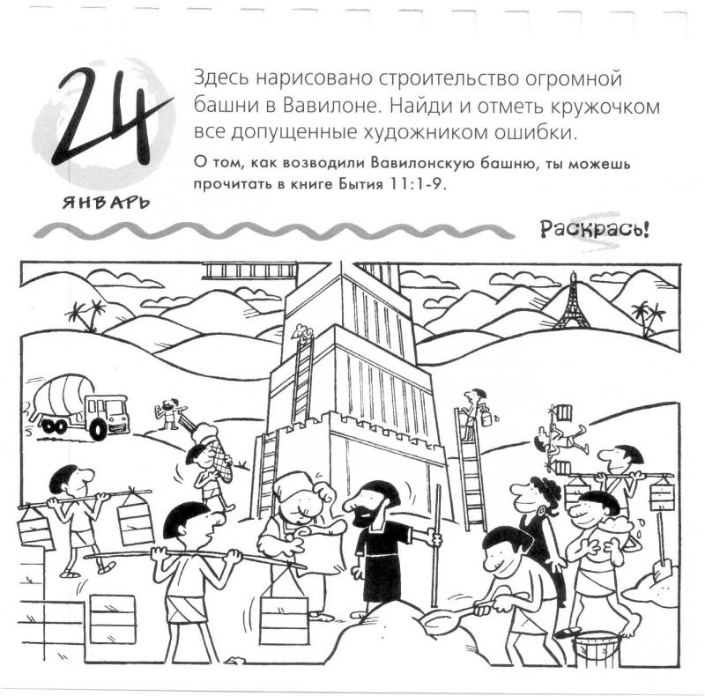

Slide 22
К Р Е С Т О С Л О В И Ц А
 |  |  |  | 2 |  |  | 3
 |  |  |  | 4
 | 1
5
4.Один из сыновей Ноя.
5. Так был назван город,где люди
строили башню высотою до небес.
Б
Н
И
А
Ф
Е
Т
Б
Б
Ф
В
А
В
И
Л
О
Н
Ш
И
Н
Я
1.Это строили жители Вавилона.
2.Священное писание.
3.Так называется средняя часть
храма,буквально- «корабль».
Я

Slide 23
http://velib.com/read_book/bez_avtora/biblija_dlja_detejj/vavilonskoe_stolpotvorenie/
Источники:
https://yandex.ru/images/search?img_url=https%3A%2F%2Fpda.litres.ru%2Fstatic%2Fbookimages%2F11%2F61%2F16%2F11611692.bin.dir%2Fh%2Fi_016.png&text=картинки%20вавилонское%20столпотворение&noreask=1&pos=6&lr=1107&rpt=simage
https://yandex.ru/images/search?p=1&text=картинки%20сеннаарской%20долины&img_url=http%3A%2F%2Fcs9.pikabu.ru%2Fpost_img%2Fbig%2F2016%2F11%2F03%2F4%2F1478149393185765965.jpg&pos=42&rpt=simage&lr=1107
https://yandex.ru/images/search?text=картинки%20вавилонская%20башня%20для%20детей&img_url=http%3A%2F%2Fpouke.org%2Fsvetopismo%2Fassets%2Fimages%2F01011004.jpg&pos=10&rpt=simage&lr=1107 –картинка вавилонской башни
https://yandex.ru/images/search?text=картинки%20вавилонская%20башня%20для%20детей&img_url=https%3A%2F%2Flh5.googleusercontent.com%2F-DeANe_SZ5IE%2FTW-b99N-xrI%2FAAAAAAAAIS4%2Fote1JE0Yf9k%2Fs1600%2Ftower-of-babel_7.jpg&pos=19&rpt=simage&lr=1107- картинка 6 слайда
https://yandex.ru/images/search?text=картинка%20%20столпотворения&img_url=http%3A%2F%2Falostaev.narod.ru%2FHyperil_galery_files%2FNimvrodTOTAL.JPG&pos=15&rpt=simage&lr=1107
https://yandex.ru/video/search?filmId=17895948095870742684&text=вавилонское%20столпотворение%20для%20детей&noreask=1&path=wizard
https://yandex.ru/video/search?p=1&filmId=5438848620545018698&text=вавилонское%20столпотворение%20для%20детей&noreask=1&path=wizard

Slide 24
https://yandex.ru/images/search?img_url=https%3A%2F%2Fisthatinthebible.files.wordpress.com%2F2015%2F04%2Fjames-tissot-building-the-tower-of-babel-c-18961902.png&p=2&text=вавилонское%20столпотворение%20для%20детей&noreask=1&pos=80&rpt=simage&lr=1107
https://yandex.ru/images/search?p=2&text=строительство%20вавилонское%20башня%20для%20детей&img_url=https%3A%2F%2Fwww.litres.ru%2Fstatic%2Fbookimages%2F11%2F61%2F16%2F11611692.bin.dir%2Fh%2Fi_015.png&pos=86&rpt=simage&lr=1107
https://yandex.ru/images/search?p=4&text=строительство%20вавилонское%20башня%20для%20детей&img_url=http%3A%2F%2Fwww.globalfolio.net%2Fhermitaje.com%2Fhermitaje-library%2Ftokarev-mifi%2F_images%2Fhtmpage0172_img_1.jpg&pos=173&rpt=simage&lr=1107
https://yandex.ru/images/search?p=4&text=картинка%20бога%20отца%20для%20детей&img_url=https%3A%2F%2Fi.ytimg.com%2Fvi%2FTKdw28MardU%2Fmaxresdefault.jpg&pos=173&rpt=simage&lr=1107

